Slide 1
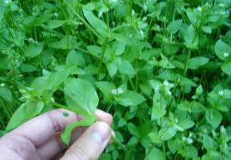
MOURON BLANC

Slide 2
MOURON BLANC
PURÉE DE MOURON BLANC
Ingrédients : - de la purée de pommes de terre
- 1 passoire de mouron blanc
- sel, poivre, noix de muscade
Quand les pommes de terre sont cuites, les égoutter et réserver.
Dans la même casserole, mettre le mouron préalablement trié et lavé dans l'eau vinaigrée. Le faire cuire dans un fond d'huile d'olive et d'eau, de lait ou de lait végétal, seulement quelques minutes. Transvaser le tout dans le blender ou le robot et mixer en une purée liquide.
Reverser les pommes de terre dans la casserole, et les écraser en purée avec le coulis de mouron.
(Il faut mixer le mouron à part, car vu sa texture, il est difficile de l'écraser manuellement au presse-purée)
On peut ajouter un peu d’ail.
Recette

